Slide 1

ИННОВАЦИОННЫЕ ПОДХОДЫ К ОРГАНИЗАЦИИ РАЗВИВАЮЩЕЙ ПРЕДМЕТНО-ПРОСТРАНСТВЕННОЙ СРЕДЫ ГРУПП
по материалам онлайн-семинара ЦНОИ
«Стратегические принципы организации развивающей среды в детском саду в соответствии с ФГОС ДО: подбор материалов и оборудования, обеспечивающих целостный образовательный процесс».
Ведущий: кандидат педнаук Кудрявцева Елена Александровна
Старший воспитатель: Киселёва О.Н.

Slide 2
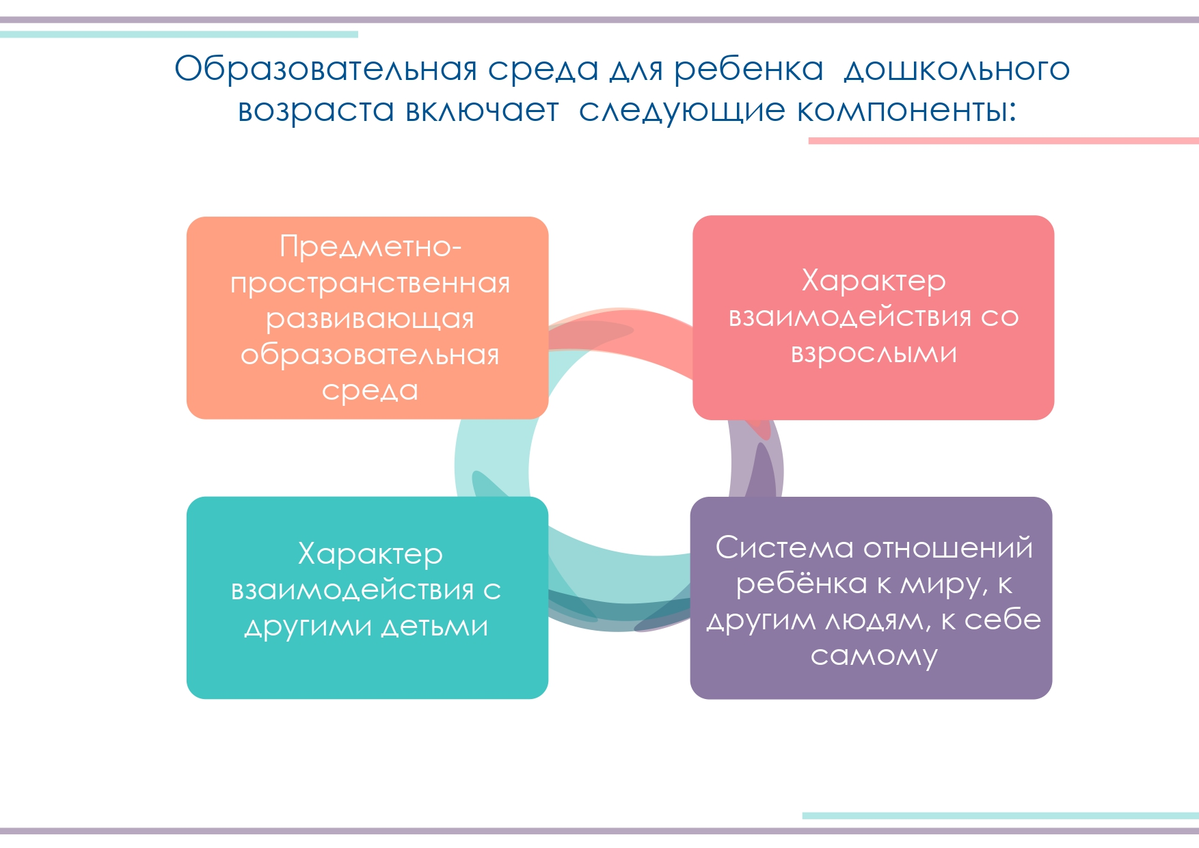

Slide 3


Slide 4


Slide 5
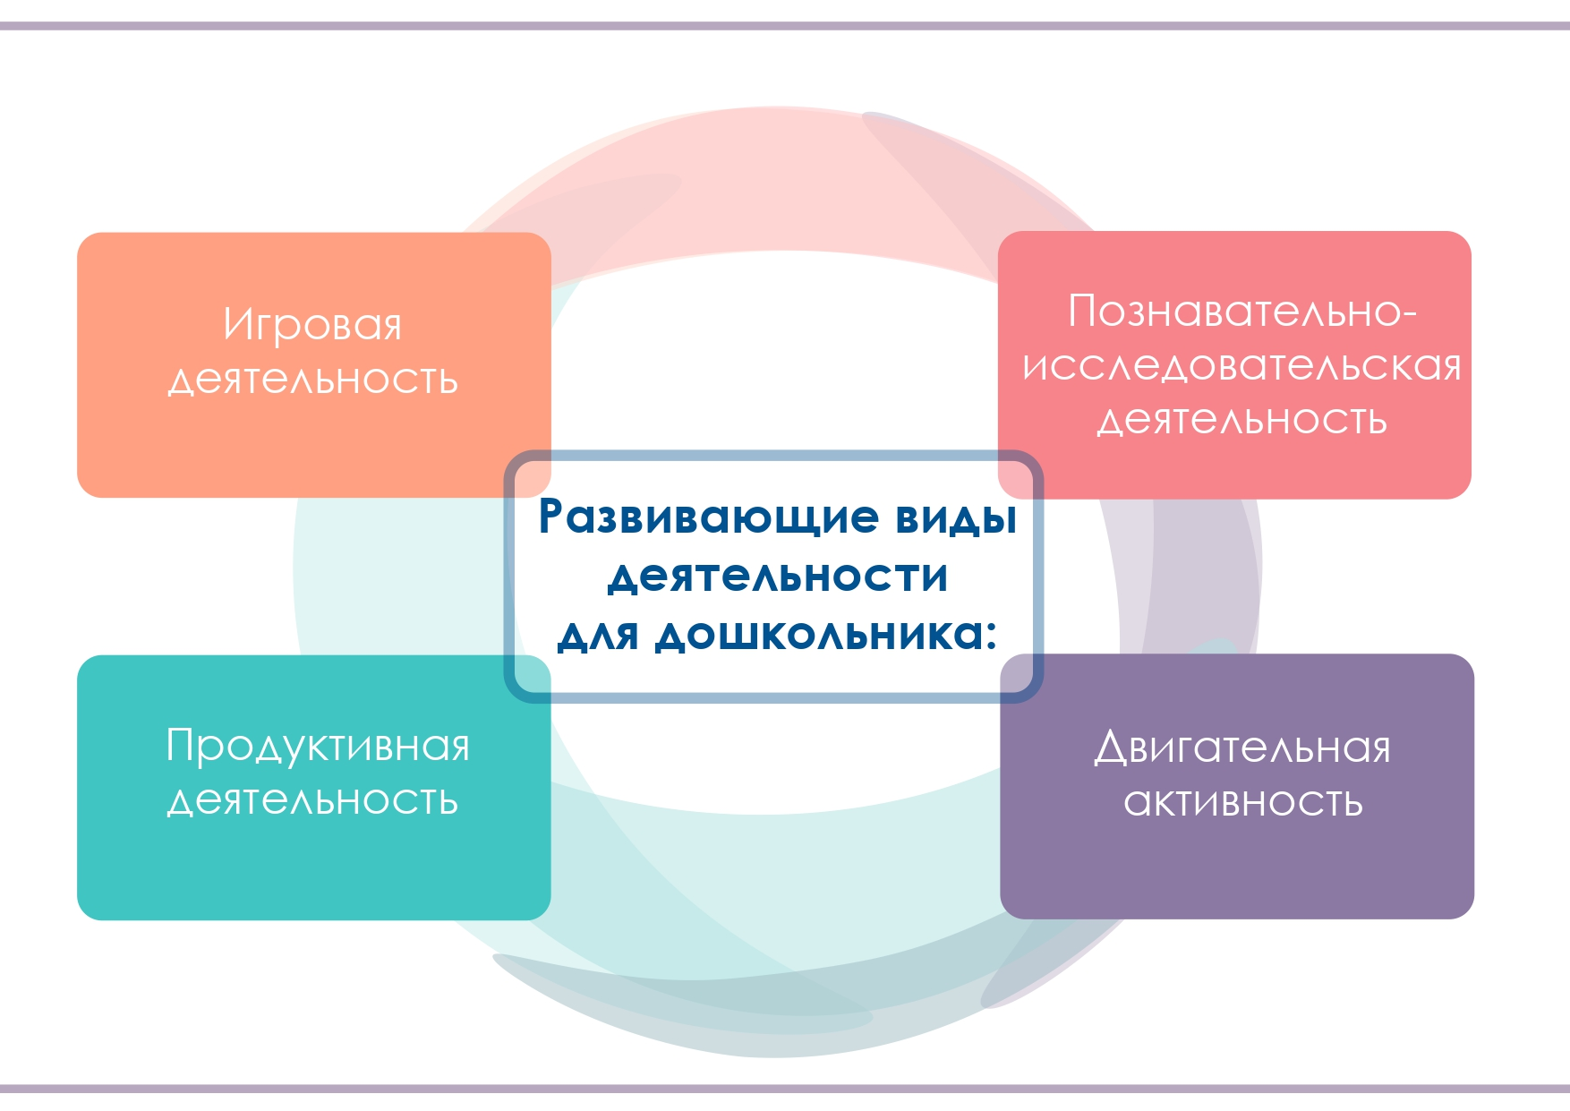

Slide 6
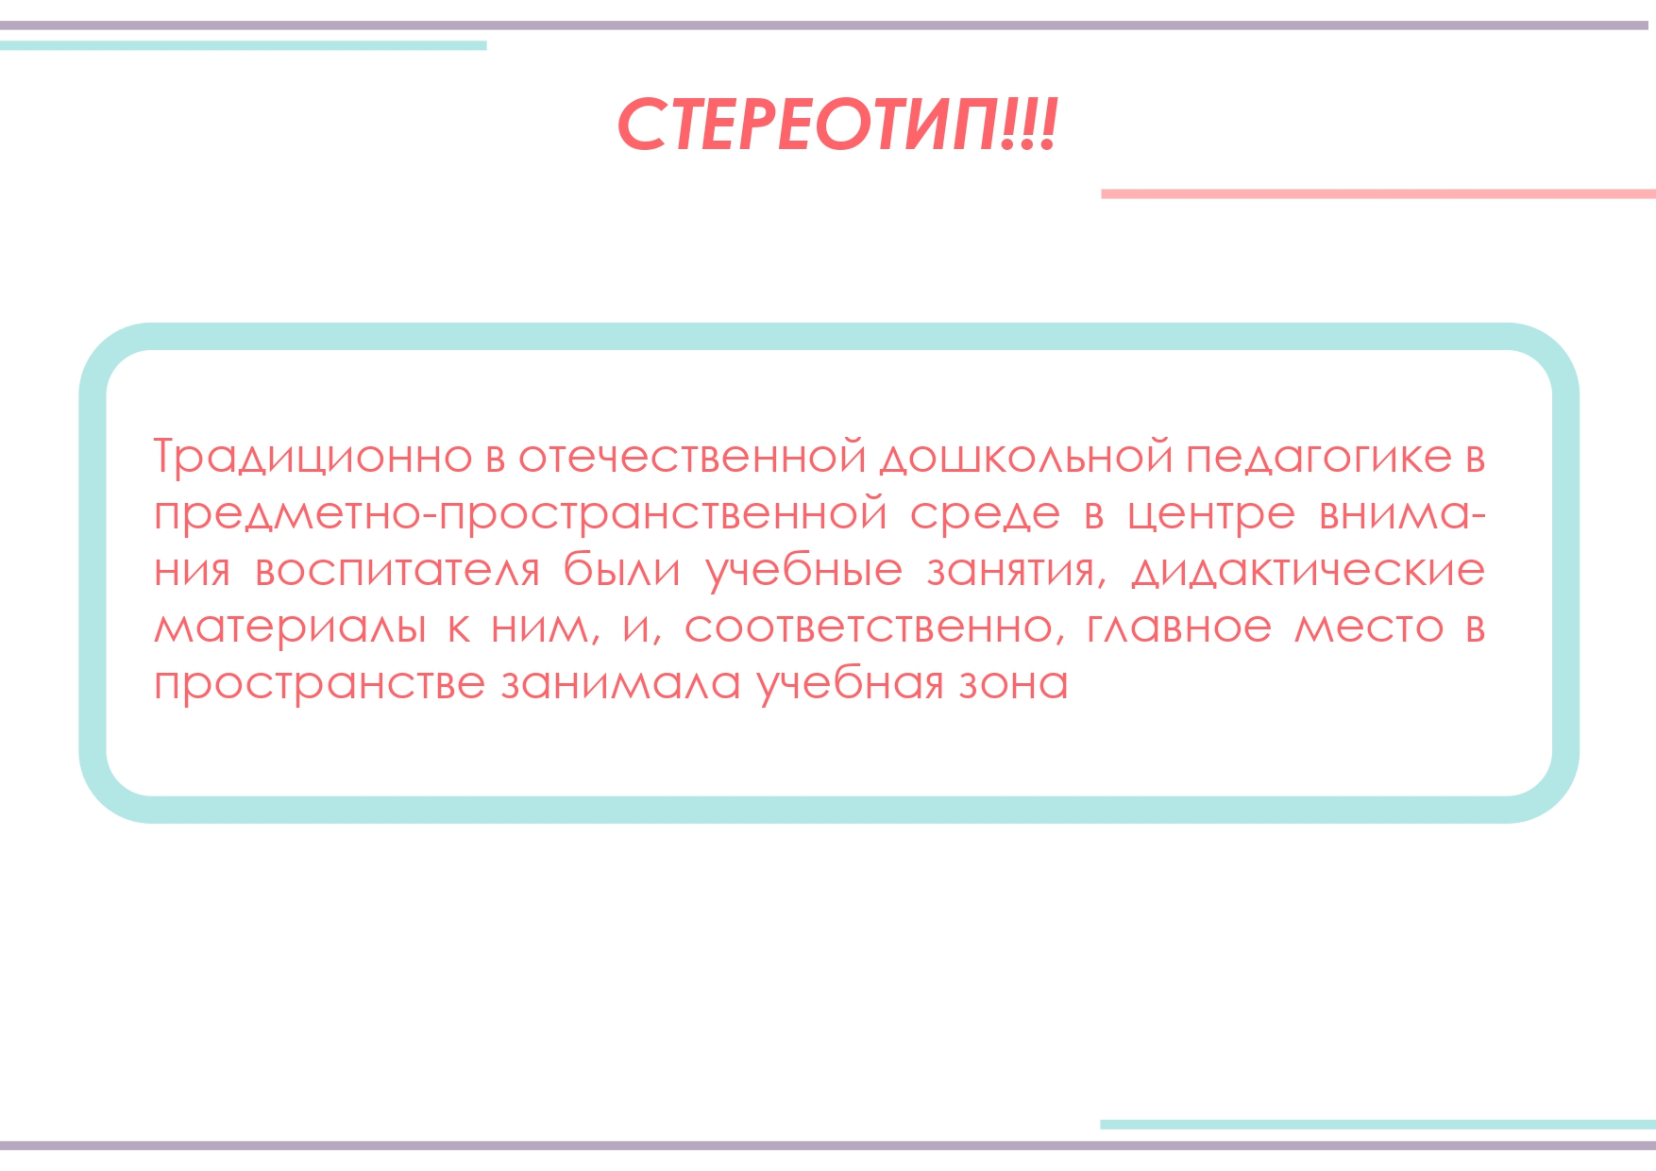

Slide 7
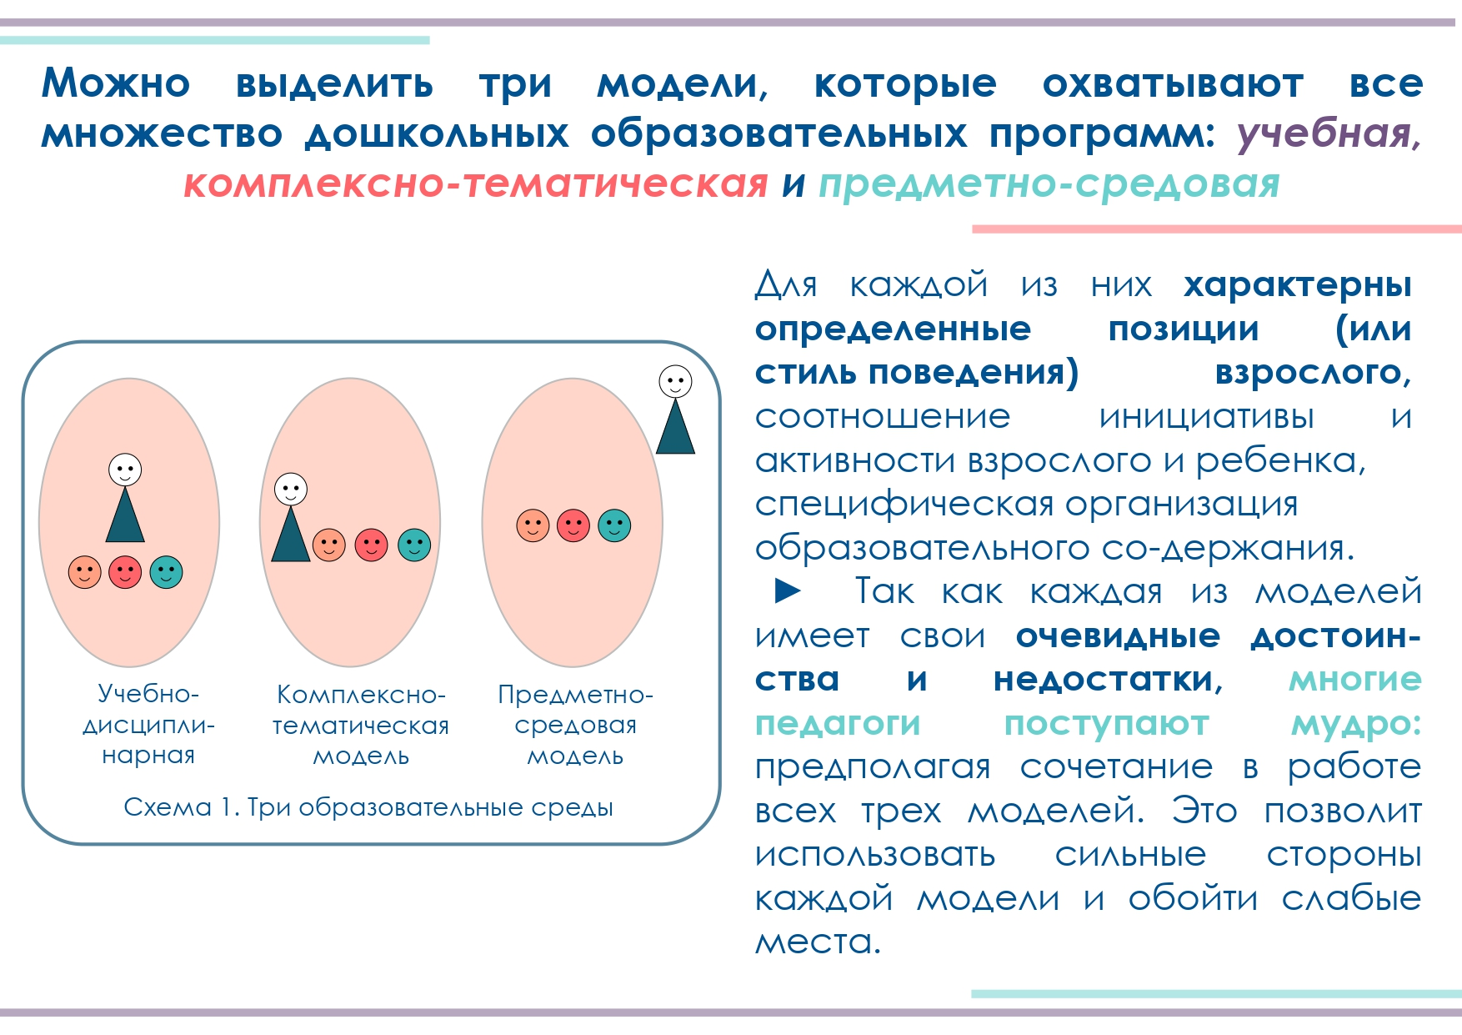

Slide 8
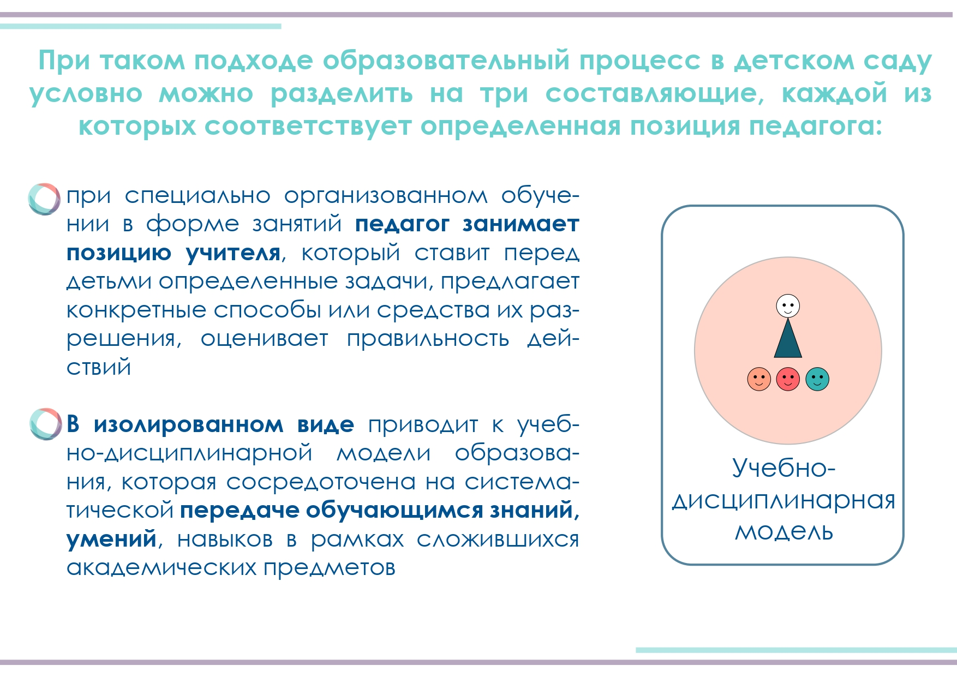

Slide 9
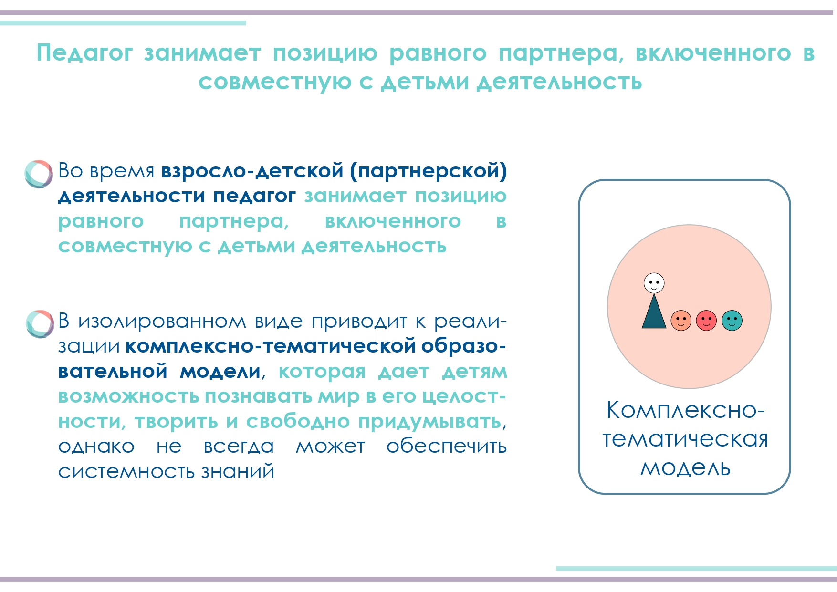

Slide 10
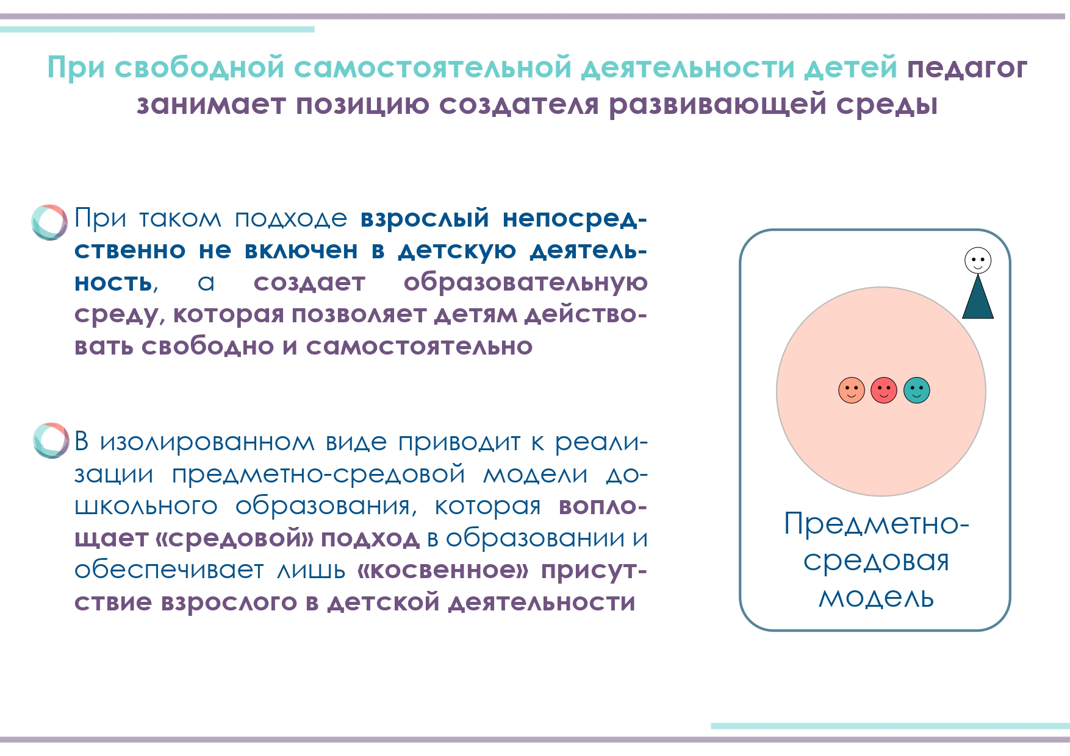

Slide 11
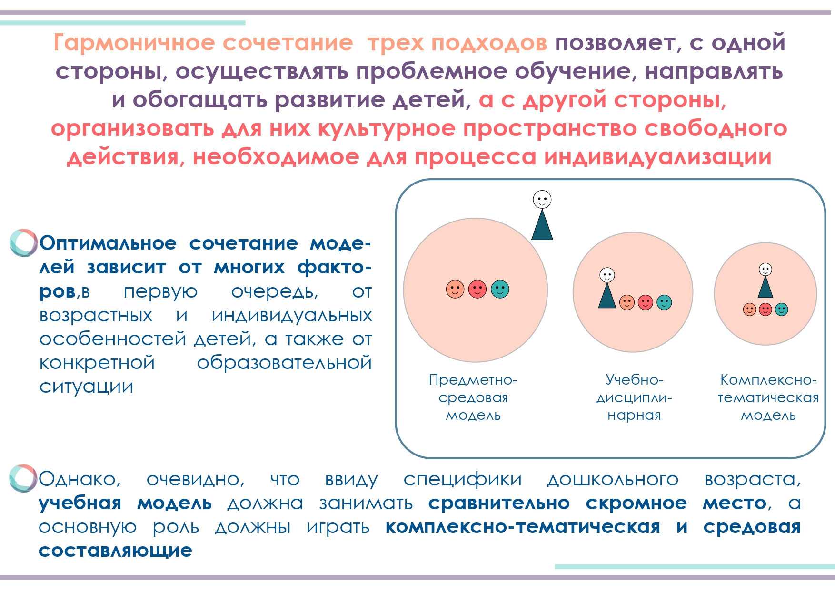

Slide 12


Slide 13


Slide 14


Slide 15


Slide 16


Slide 17


Slide 18
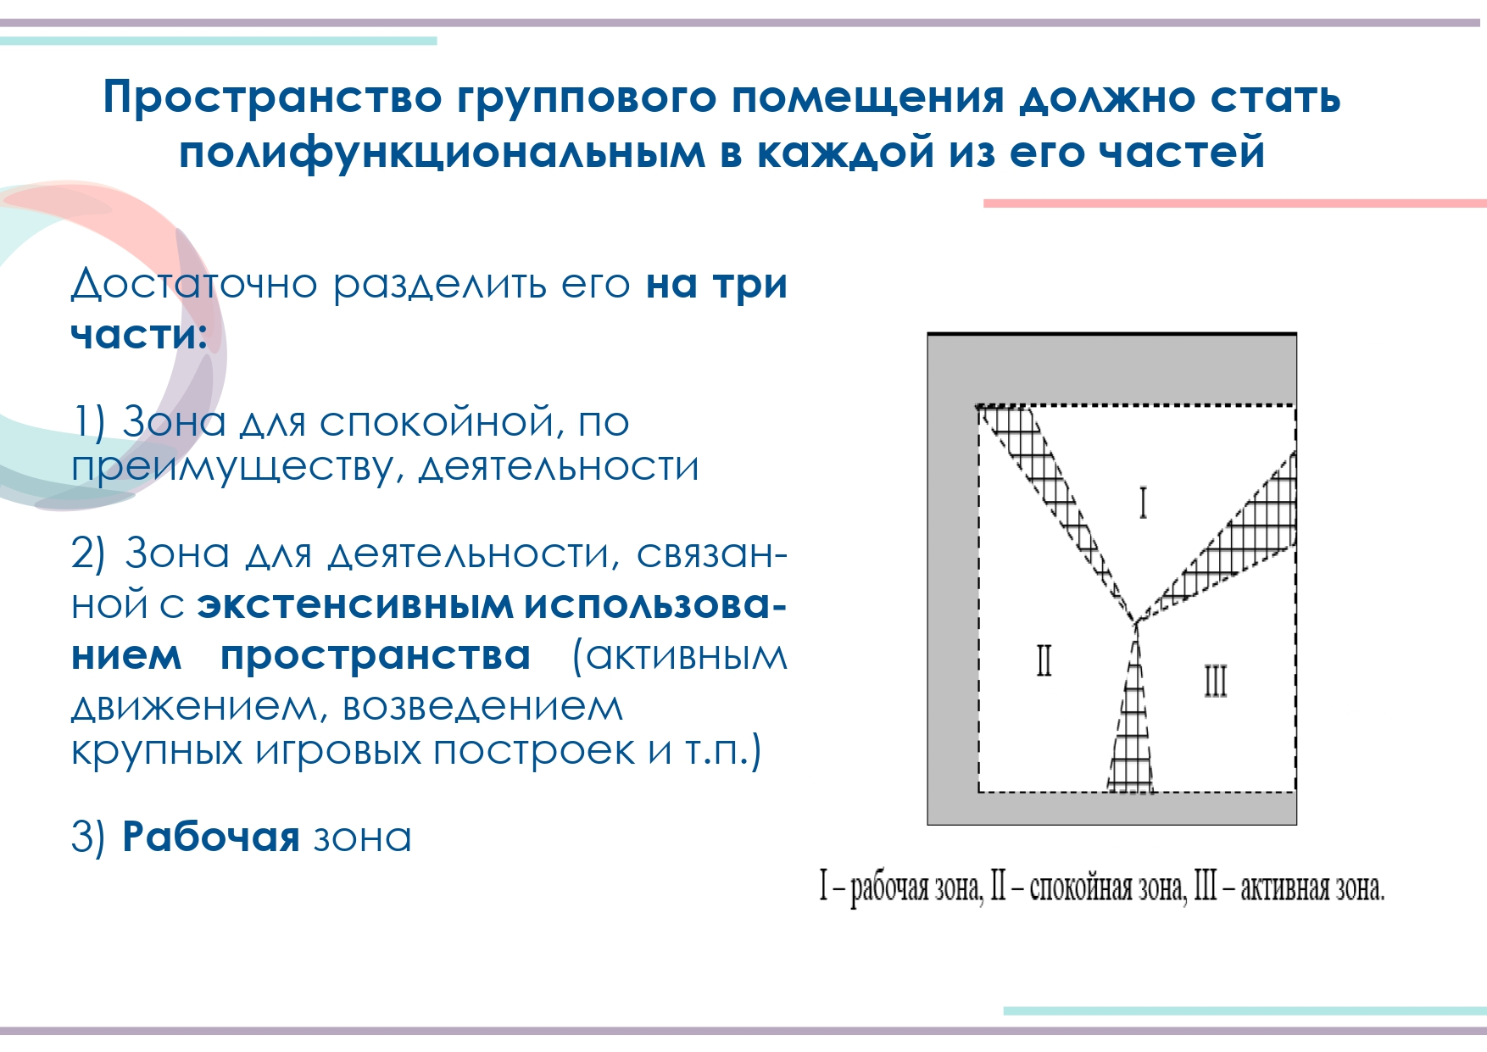

Slide 19
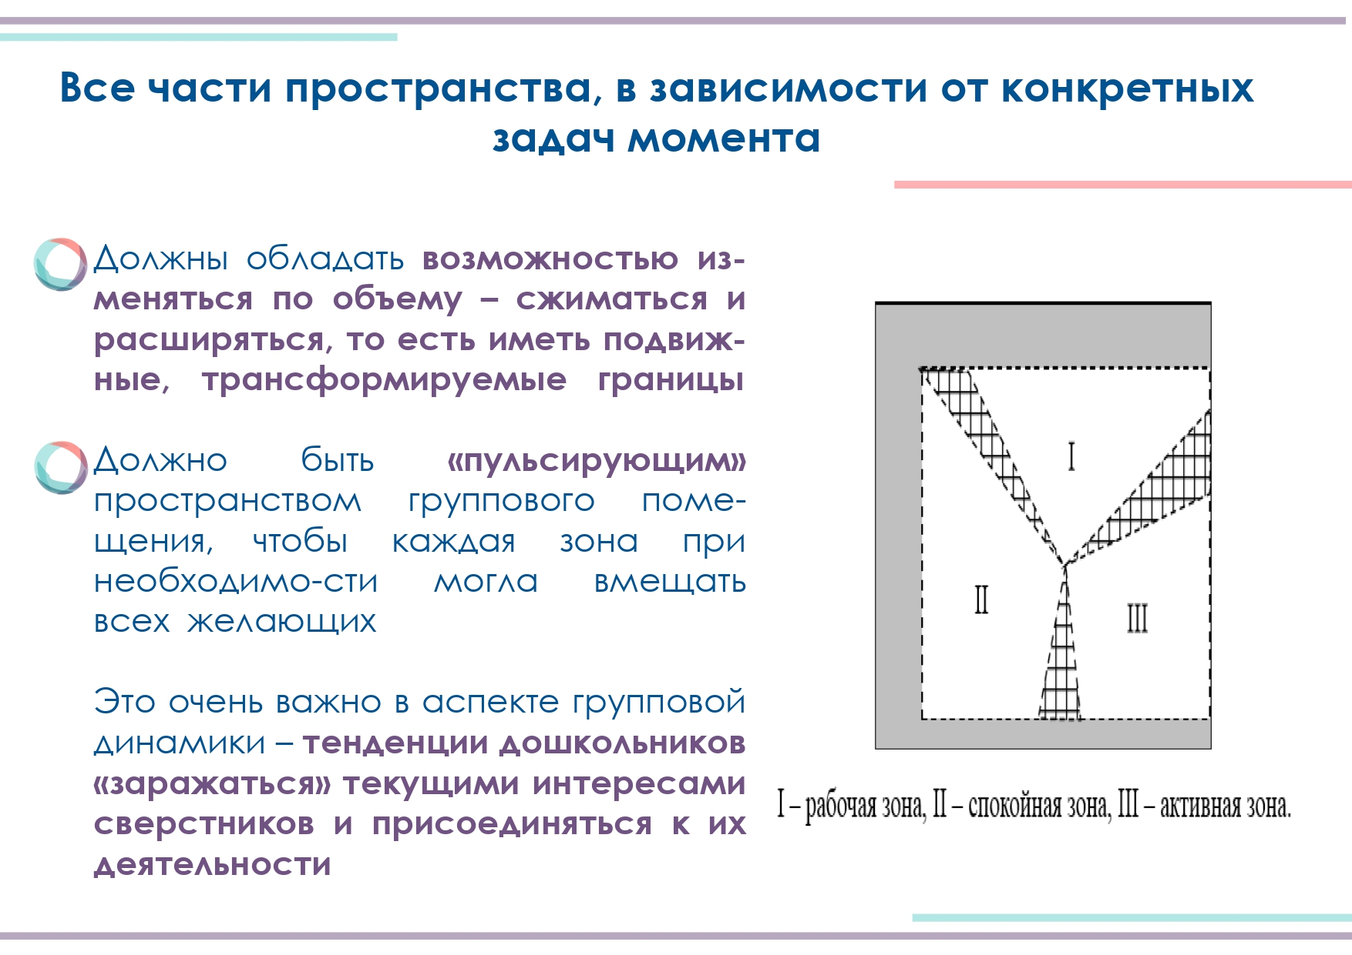

Slide 20
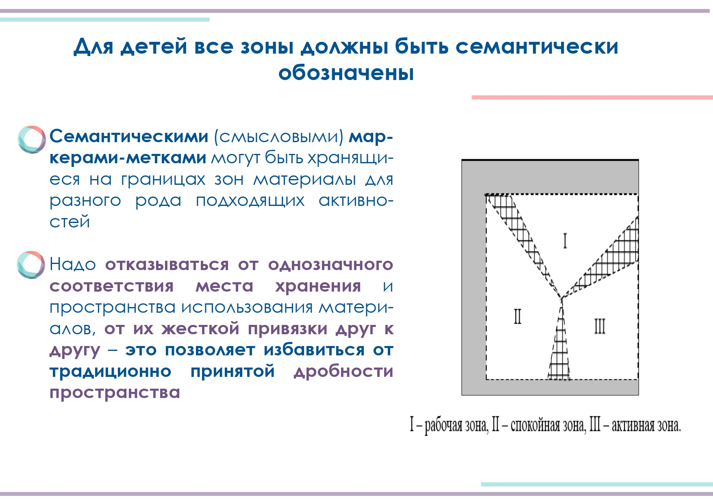
Спасибо за внимание!

Slide 21


Slide 22


Slide 23
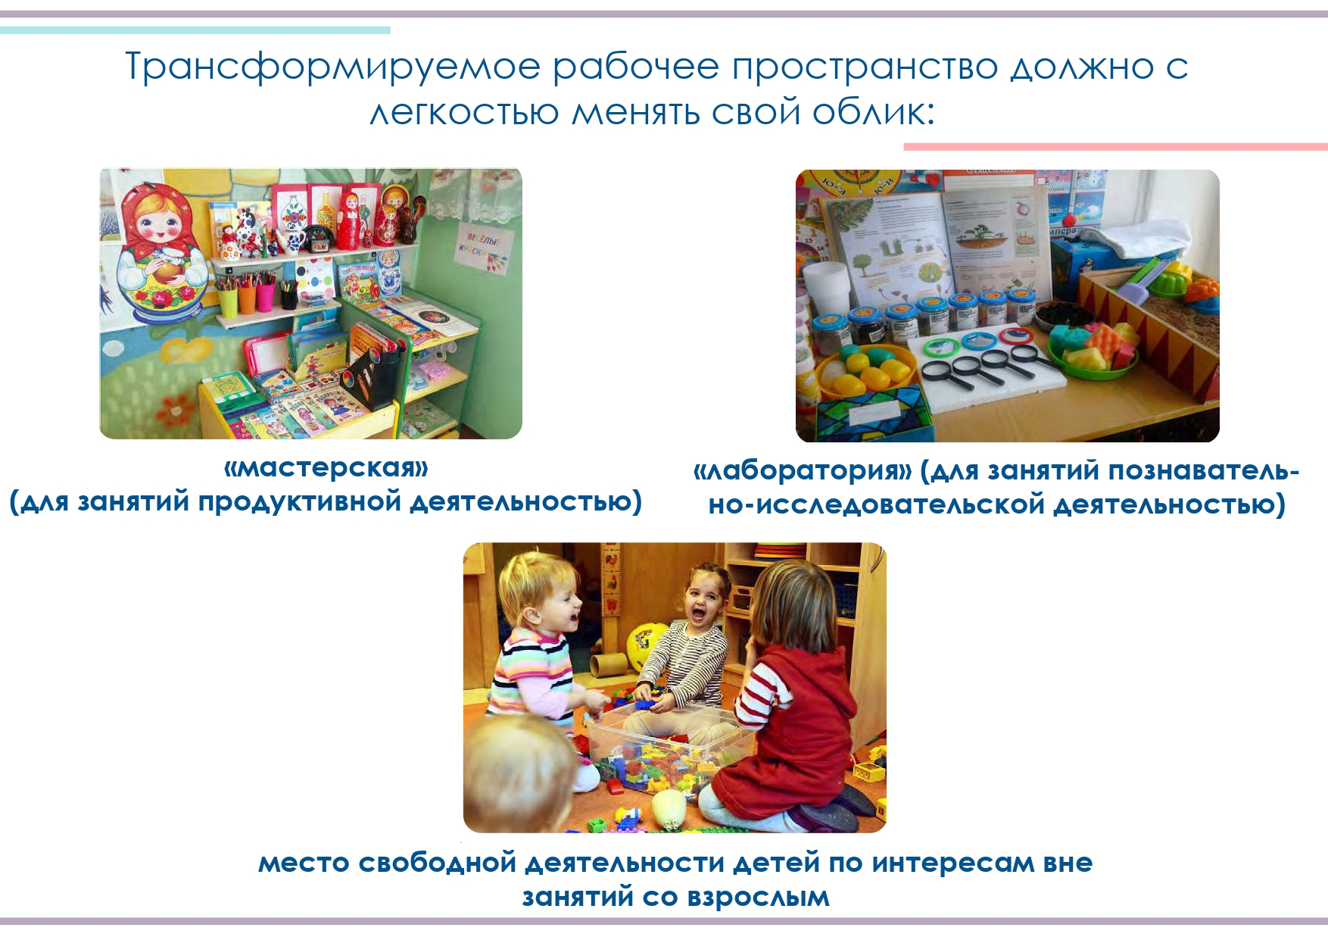

Slide 24
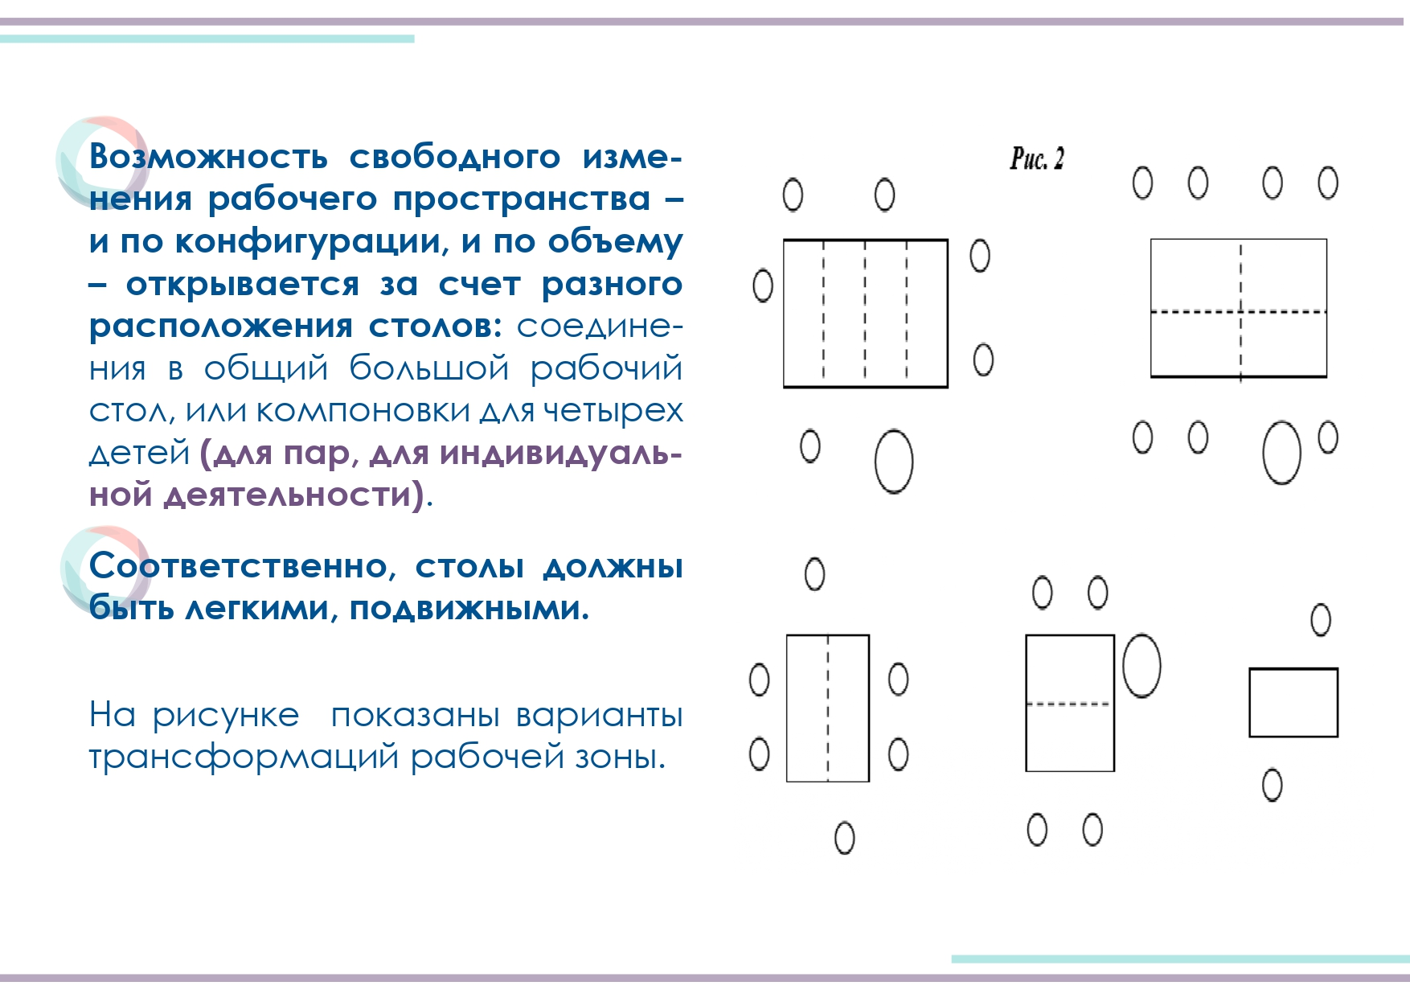

Slide 25


Slide 26
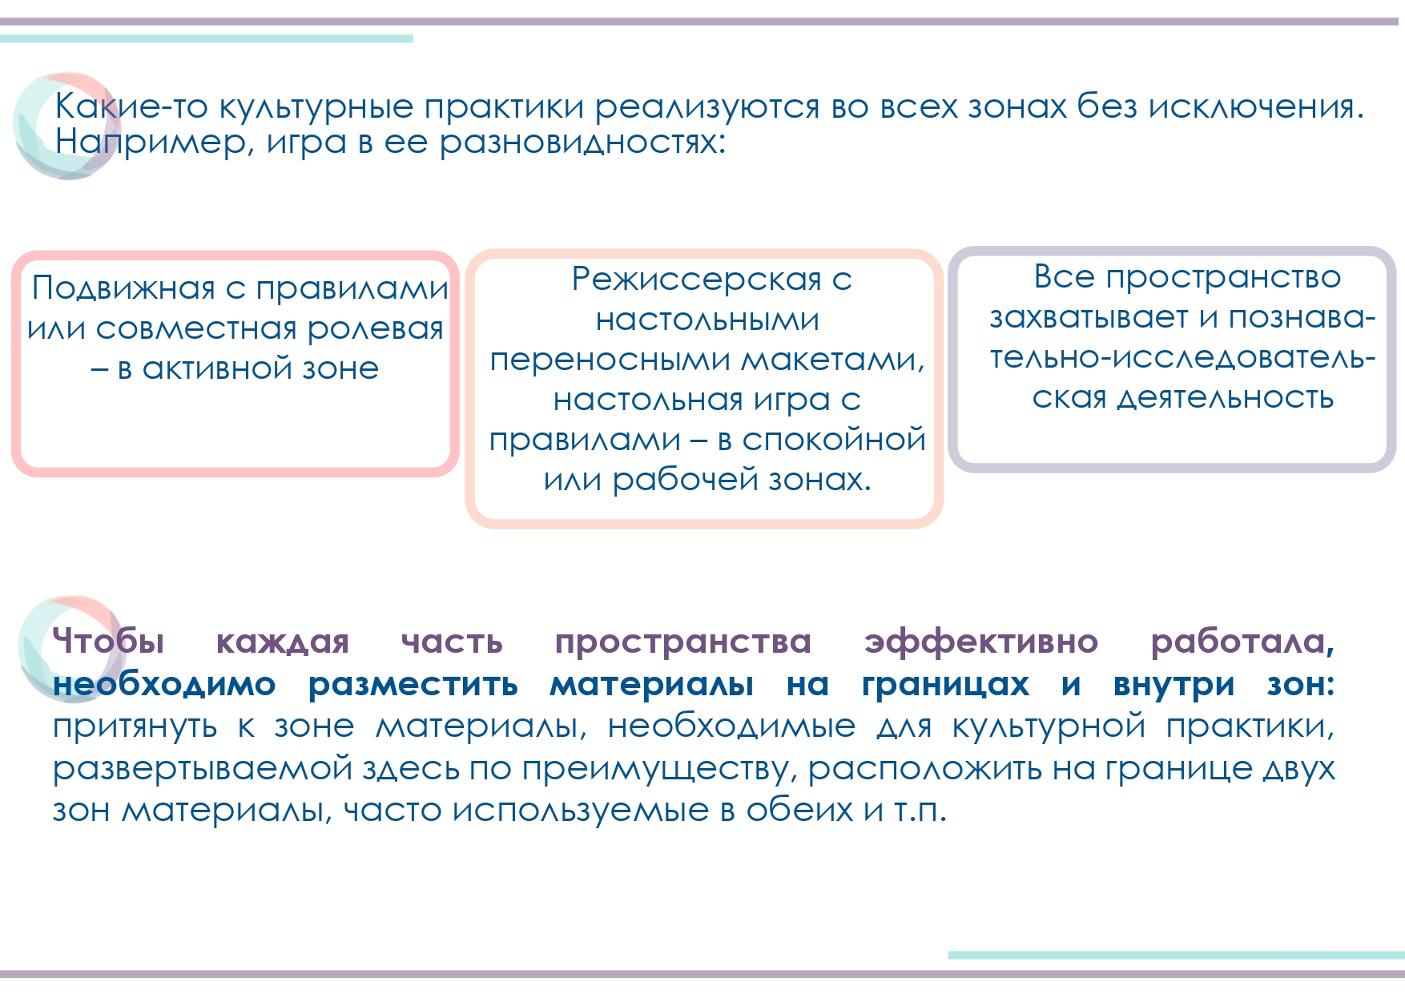

Slide 27
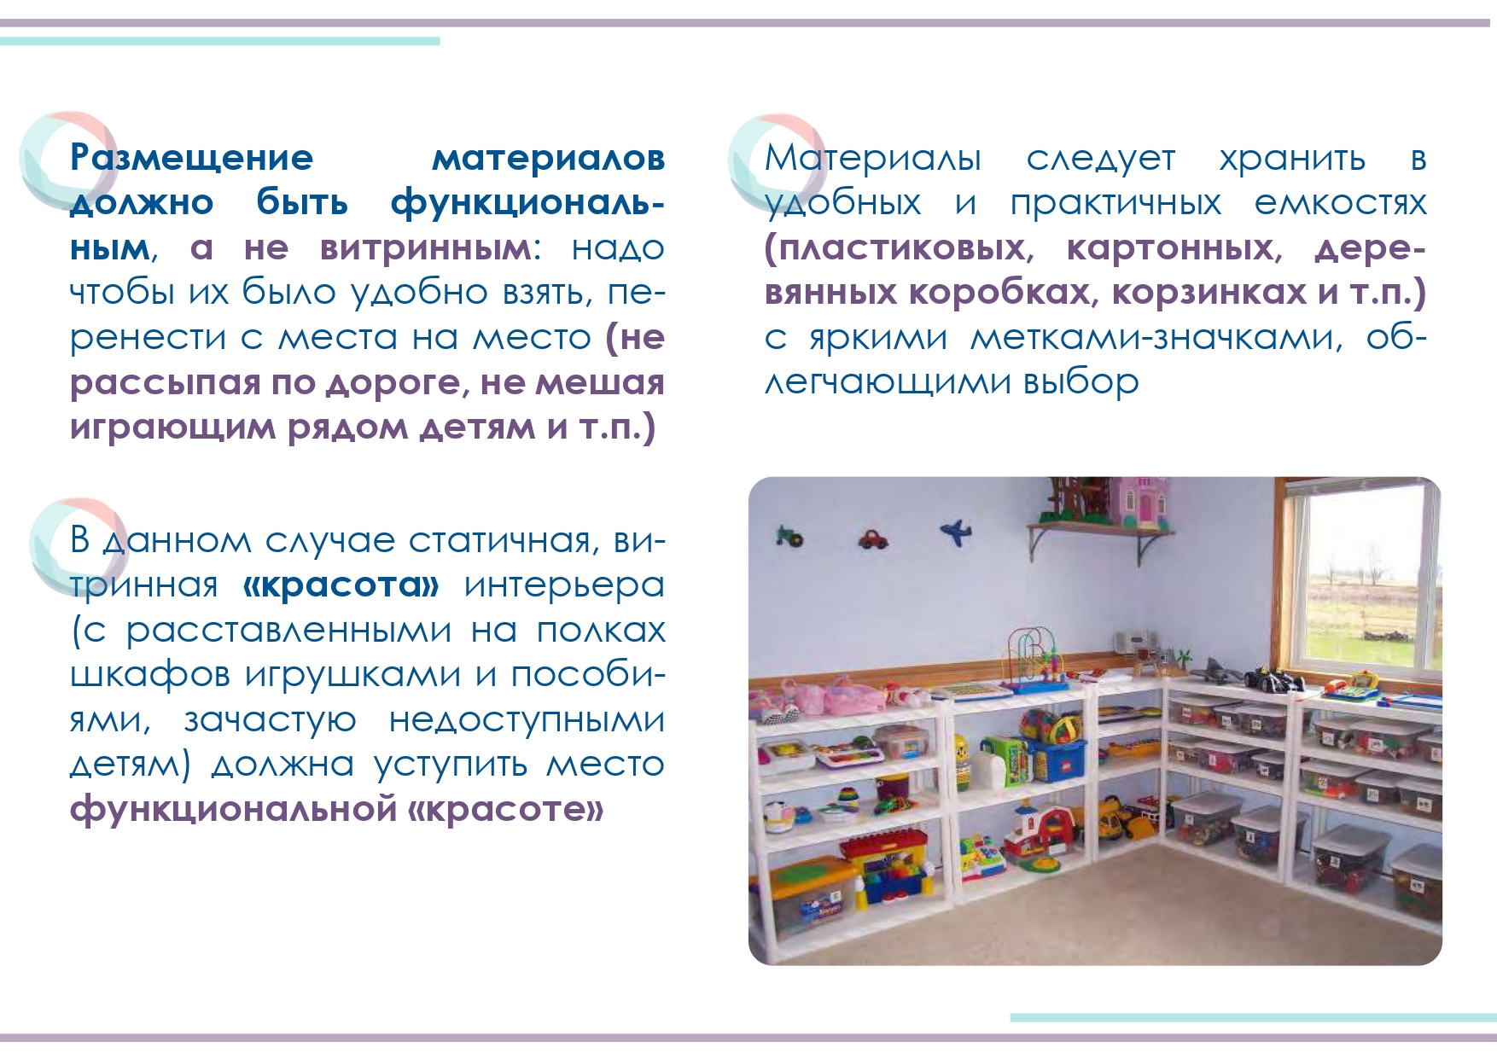

Slide 28
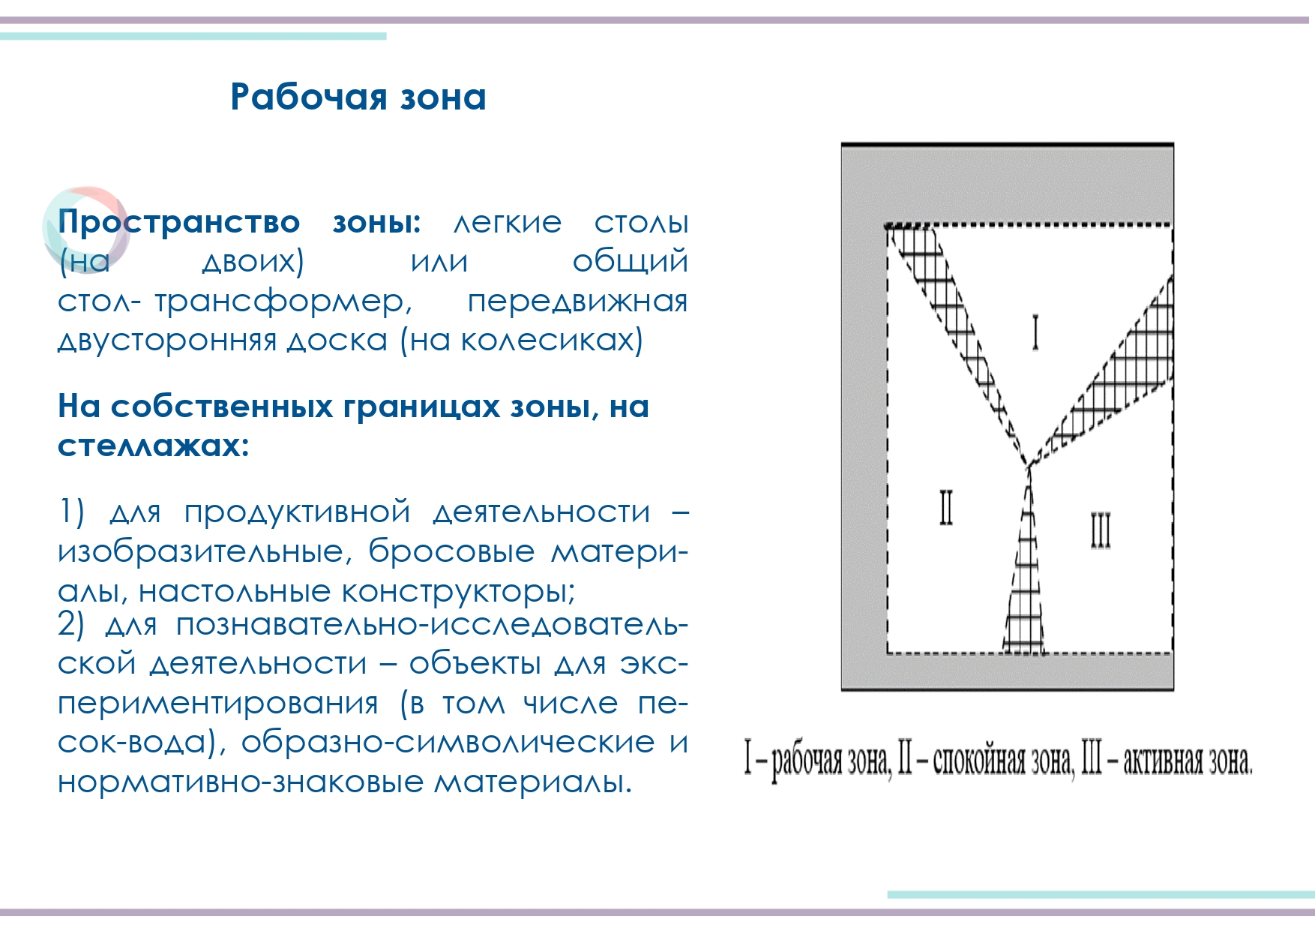

Slide 29
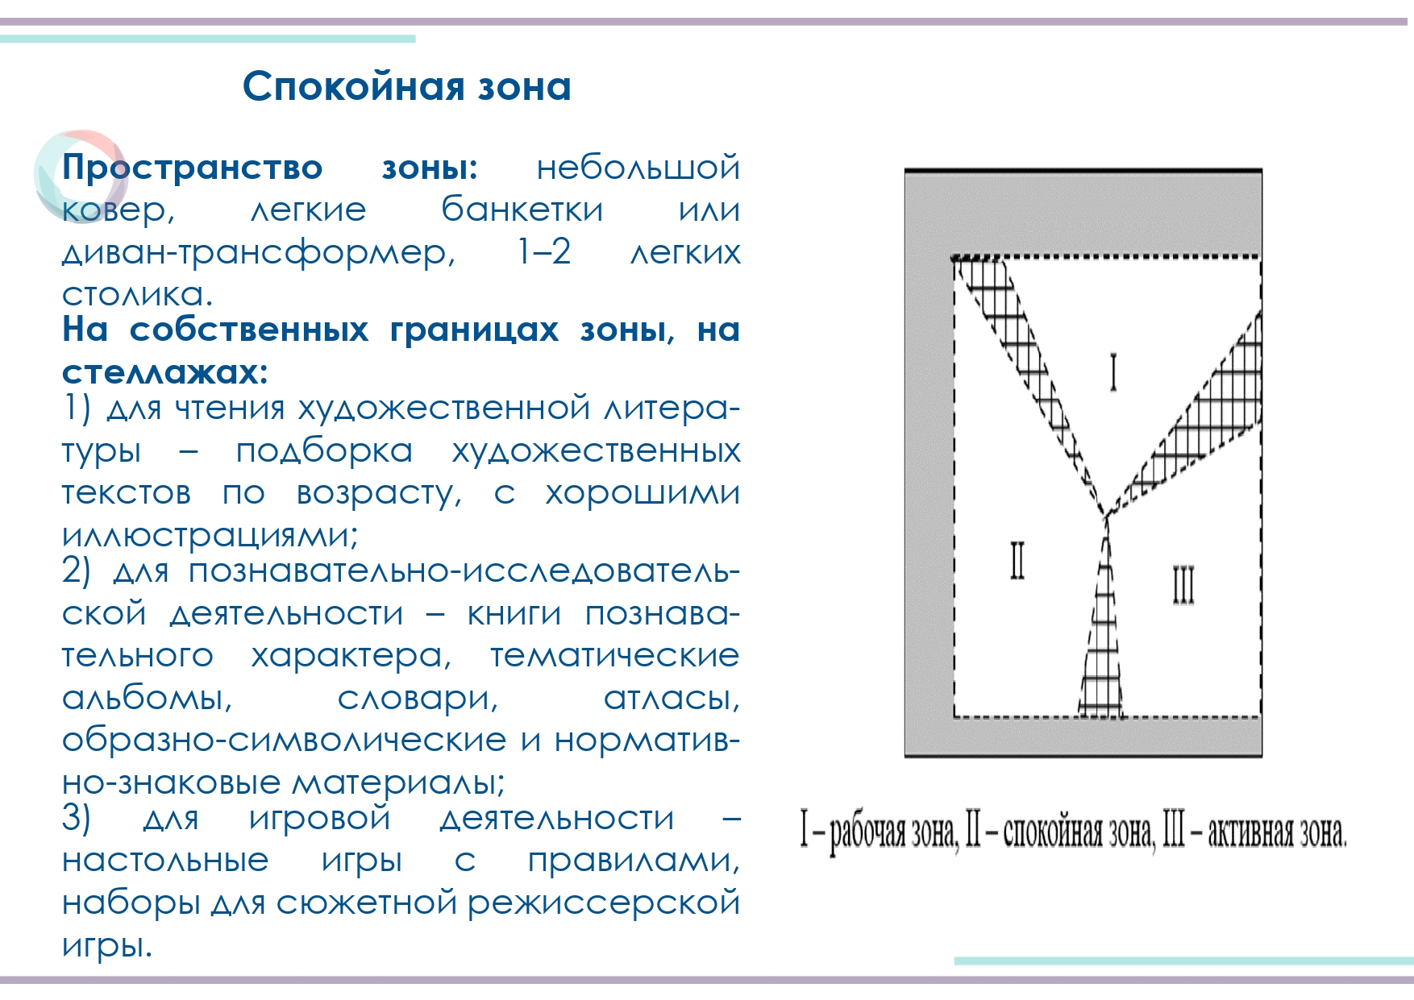

Slide 30
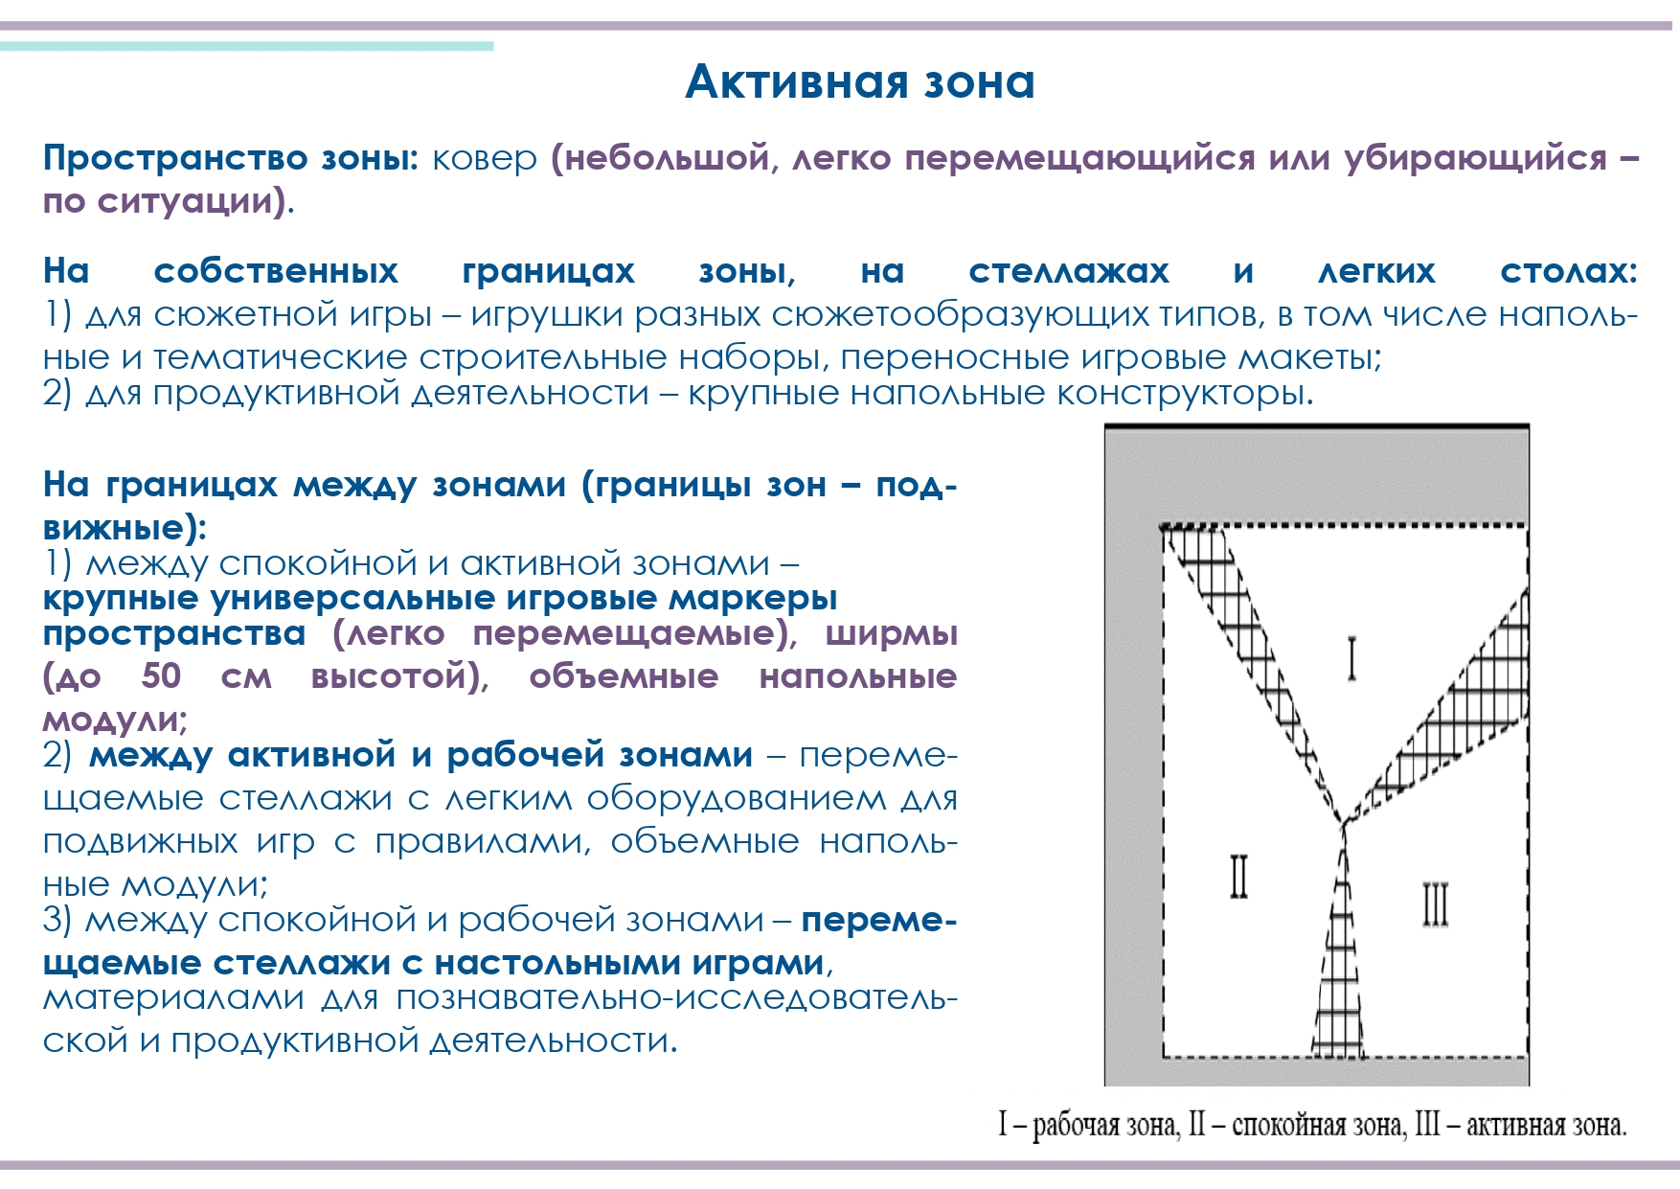

Slide 31
СПАСИБО ЗА ВНИМАНИЕ!

